Slide 1
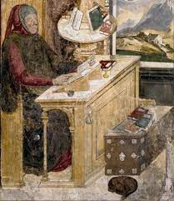
LOREDANA CHINES
Bologna 4 marzo 2022

Slide 2
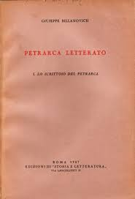
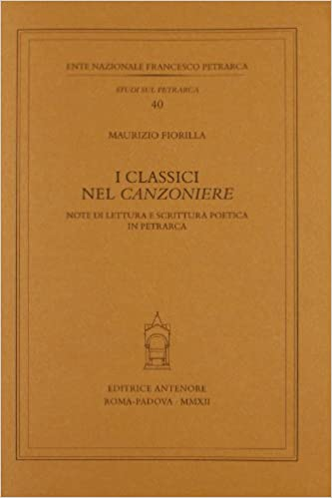
I due scrittoi del Petrarca

Slide 3
Il dialogo fra gli autori con il tramite materiale dei libri
Con Dante:
Il codice regalato da Petrarca a Boccaccio il Vat. lat. 3199

Slide 4
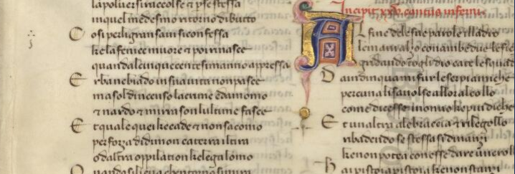
IL RAPPORO CON DANTE
La fenice: Inf. XXIV, 106-08
Cfr. Rvf 185, 321, 323
Vat. lat. 3199 f. 18ra

Slide 5
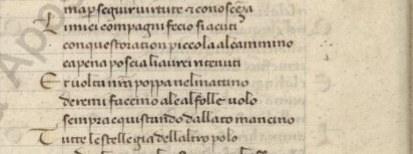
Ulisse: Inf. XXVI, 121-23
Vat. lat. 3199, f. 19vb

Slide 6
Non è casuale che solo nel latino delle Familiares Petrarca tratteggi il proprio volto di curiosus nell’immagine mitica di Ulisse che incarna per lui non solo il modello dell’eroe temerario per amore del sapere, come quello dell’Inferno dantesco tuttavia privo di condanna, ma anche l’archetipo del pellegrino che vaga apolide e senza meta, animato e spinto senza
sosta dalla propria irriducibile e inquieta curiositas

Slide 7
Fam. I 1 21-23 (proemio che nasce in contemporanea al RVF 1 e alla prima Epistola in versi)
Michi autem sors longe alia; nempe cui usque ad hoc tempus vita pene omnis in peregrinatione transacta est. Ulixeos errores erroribus meis confer: profecto, si nominis et rerum claritas una foret, nec diutius erravit ille nec latius. Ille patrios fines iam senior excessit; cum nichil in ulla etate longum sit, omnia sunt in senectute brevissima. Ego, in exilio genitus, in exilio natus sum, tanto matris labore tantoque discrimine,
ut non obstetricum modo sed medicorum iudicio diu exanimis haberetur; ita periclitari cepi antequam nascerer et ad ipsum vite limen auspicio mortis accessi.
Ma il mio destino è stato ben diverso, avendo sino a oggi trascorso quasi tutta la mia vita
in continui viaggi. Si può paragonare l’errare di Ulisse al mio errare;
e senza dubbio, se la gloria del nome e delle imprese fosse la stessa, egli non vagò né più a lungo né più largamente di me. Egli lasciò la patria già vecchio (e se nulla durante la vita è lungo, tutto è in vecchiezza brevissimo); io, generato nell’esilio, nell’esilio nacqui, con tanta pena e con tanto pericolo di mia madre, che, a giudizio non solo delle levatrici ma anche dei medici, a lungo fu creduta morta; così cominciai a trovarmi in rischio ancor prima di
nascere, e mi accostai alla soglia della vita nel sospetto della morte.

Slide 8
Il latino, lingua dell’anima : un’opera latina è l’effigie dell’animo
Fam. I 1 37:
“Animi effigies”: “…ma se un giorno riuscirò a dare l’ultima mano all’effigie del mio animo…”
Qual è il ritratto dell’animo dell’autore? È l’ Africa.

Slide 9
Gli eteronimi…prima di Pessoa
Solo nel Petrarca latino noi troviamo gli eteronimi che il Petrarca si attribuisce
Francesco/ Silvanus (Bucolicum Carmen X, nelle postille): «colui che ama la solitudine delle selve»
Francesco/ Stupeus (Bucolicum Carmen III): colui che prende fuoco come stoppa per la fiamma d’amore.

Slide 10
La «solitudo» petrarchesca
Rvf 35: Solo et pensoso…
È noto come l’ansia petrarchesca di proiezione del proprio volto nei tratti di figure mitiche e letterarie trovi nel Bellerofonte omerico una delle rappresentazioni più suggestive dello scrittoio volgare e latino del poeta. L’eroe inquieto, intrepido uccisore della Chimera, viene rappresentato da Omero (Ilias VI 201-202) nell’atto di vagare straziato dalla morte dei figli Isandro e Laodamia, e così menzionato da Cicerone (che fa da medium per la lettura petrarchesca) in Tusc. III 26, 63.

Slide 11
L’immagine si attagliava perfettamente al Petrarca/Silvanus, amante della solitudo iocundissima, animando i versi del celeberrimo sonetto 35 Solo et pensoso, e, in maniera più articolata, le pagine delle opere latine, a cominciare dal III libro del Secretum, in cui Agostino, ricordando la pestis dell’errore amoroso che ha consumato Francesco nei sospiri e nelle lacrime, afferma:
[…] cum tibi noctes insomnes et pernox in ore dilecte nomen; cum rerum omnium contemptus viteque odium et desiderium mortis; tristis et amor solitudinis atque hominum fuga; ut de te non minus proprie quam de Bellorophonte illud homericum dici posset:
qui miser in campis merens errabat alienis
ipse suum cor edens, hominum vestigia vitans.
«[…] quando le tue notti erano insonni e il nome dell’amata restava tutto il tempo sulle tue labbra; quando ogni cosa ti disgustava e odiavi la vita e desideravi la morte. E il triste amore per la solitudine e la fuga dagli uomini…Sí che di te si poteva dire altrettanto appropriatamente ciò che Omero diceva di Bellerofonte “il quale errava triste e piangente in terre straniere, rodendosi il cuore ed evitando le vestigia umane”».

Slide 12
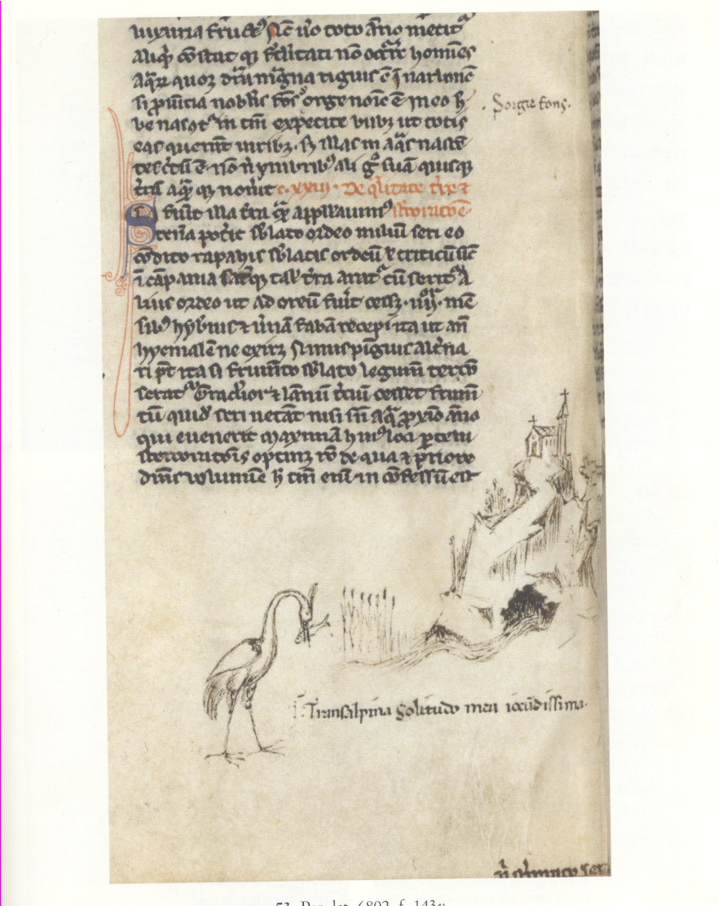
La «solitudo» ricordata da Petrarca in una sua nota sul suo codice di Plinio, Nauralis histora codice Par. lat. 6802.
Ma il disegno è di mano di Boccaccio

Slide 13
A cosa allude il disegno di Boccaccio?
E’ un ritratto per immagini del Petrarca.
L’airone cinerino è un volatile «prudentissimus», così descritto nei bestiari medievali (molto saggio, come Petrarca) e come Petrarca teme le tempeste.
Tiene in bocca un pesce (alimento prediletto da Petrarca, come sappiamo dalle sue Familiari)
L’edificio sacro sullo sfondo, alla fine della salita ripida, rappresenta il cammino difficoltoso e impervio che porta a Dio (si pensi alla chiusa del Canzoniere)

Slide 14

Il Petrarca «inquieto» è quello che più emerge dalla lettura dei testi latini, soprattutto delle lettere

Slide 15
Epystola I, 6 (in esametri): I libri sono amici segreti
“Questi uomini rozzi si maravigliano ch’io osi disprezzare le delizie ch’essi considerano beni supremi, e noncomprendono né la mia felicità né quel piacere che mi danno altri amici segreti, che da tutte le parti del mondo ogni età m’invia, amici illustri per lingua, ingegno, guerre, facondia; amici non difficili, che si contentano di un angolo della mia modesta casa, che nessuna mia domanda rifiutano, che premurosi mi assistono e non mai mi danno fastidio, che se ne vanno a un mio cenno e richiamati ritornano. Ora questi, ora quelli io interrogo, ed essi mi rispondono, e per me cantano e parlano; e chi mi svela i segreti della natura, chi mi dà ottimi consigli per la vita e per la morte, chi narra le sue e le altrui chiare imprese, richiamandomi alla mente le antiche età. E v’è chi con festose parole allontana da me la tristezza e scherzando riconduce il riso sulle mie labbra; altri m’insegnano a sopportar tutto, a non desiderar nulla, a conoscer me stesso, maestri di pace, di guerra, d’agricoltura, d’eloquenza, di navigazione; essi mi sollevano quando sono abbattuto dalla sventura, mi frenano quando insuperbisco nella felicità, e mi ricordano che tutto ha un fine, che i giorni corron veloci e che la vita fugge.”

Slide 16
I
Il primo elenco autografo della biblioteca di un letterato
Par. lat. 2201, c. 58v

Slide 17
Le note di attenzione, le «graffe» e le «maniculae» che il Petrarca lascia sui suoi codici per ricordare passi rilevanti di cui torna memoria nelle sue opere
Par. Lat. 2201, f.9v
Par. Lat. 1994, f. 36v

Slide 18
LE «MANICULAE»
Lat. 2201, f.28r
Par. Lat. 2201, f.9v

Slide 19
Par. Lat. 2103, f.54r
Par. Lat. 6802, f.270r

Slide 20
Par. Lat. 2201 f. 10r
Par. Lat. 1994,f.23r
Par. Lat. 2201, f.9r
LE GRAFFE «A FIORELLINO» E «A CONCHIGLIA»
Par.lat. 1757 f.23r

Slide 21
Il libro più caro: il Virgilio Ambrosiano
Due elementi che lo rendono particolarmente prezioso:
-Le note «obituarie», per la morte delle persone care
-La miniatura che Petrarca commissiona a Simone Martini ad Avignone

Slide 22
Oltre alla nota di Laura (per cui si veda il percorso di Chiara Buonfiglioli), il Virgilio Ambrosiano contiene la nota per la morte del figlio Giovanni

Slide 23
La nota di Giovanni
Iohannes noster, homo natus ad laborem ad dolorem meum,
et vivens gravibus atque perpetuis me curis exercuit, et acri
dolore moriens vulneravit; qui, cum paucos letos dies vidisset in
vita sua, obiit anno Domini 1361, etatis sue XXV°, die Iulii Xa
seu IXa medio noctis inter diem veneris et sabati. Rumor ad
me Paduam XIIII° mensis ad vesperam. Obiit autem Mediolani
in illo publico excidio pestis insolite, queve urbem illam
hactenus immunem talibus malis nunc tandem repperit atque
invasit

Slide 24
Traduzione
«Il mio Giovanni, uomo nato per infliggermi affanno e dolore, da vivo mi tormentò con gravi e continue preoccupazioni, morendo mi trafisse con un dolore profondo; egli, dopo aver visto nella sua vita pochi giorni lieti, morì nell’anno del Signore 1361, all’età di venticinque anni, il dieci o il nove luglio a mezzanotte tra venerdì e sabato. La notizia mi raggiunse a Padova, il quattordici dello stesso mese, di sera. Morì a Milano in quella strage universale provocata da un’insolita pestilenza, che dopo aver lasciato quella cittàimmune da tali mali, alla fine la raggiunse e la invase.»

Slide 25
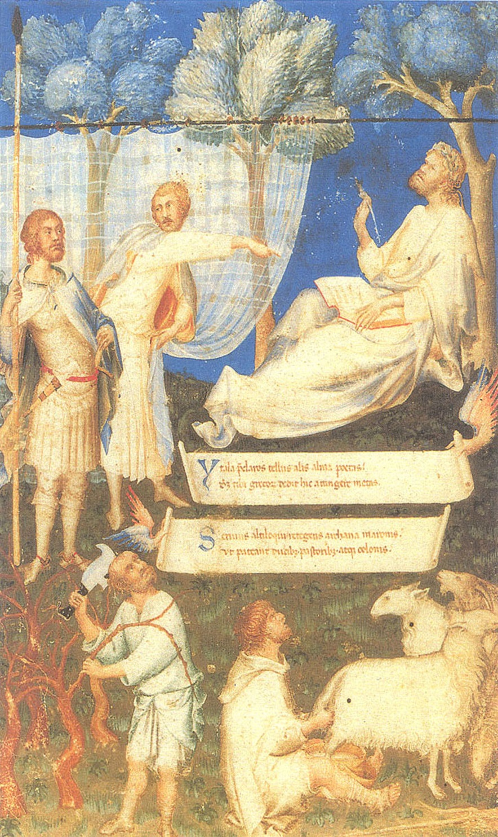
La miniatura di Simone Martini sul Virgilio del Petrarca
Milano, Biblioteca Ambrosiana,
A 79 inf. f. 1v

Slide 26
La miniatura che Petrarca commissiona a Simone rappresenta sulla destra l’autore (Virgilio, ma è anche un autoritratto del Petrarca), che cerca ispirazione per la composizione delle sue opere; sulla sinistra il commentatore Servio che alza il velame, cioè svela i significati dei testi di Virgilio e poi, nelle tre figure che seguono da sinistra sono raffigurate le tre opere dell’autore latino: l’Eneide (l’uomo in armi); le Georgiche (l’agricoltore che pota un arbusto) e le Bucoliche (il pastore che munge una pecora). Tutte hanno lo sguardo rivolto verso l’autore che le ha generate.
Nei cartigli inseriti all’interno della miniatura, Petrarca ha scritto di propria mano tre distici per ricordare l’autore (Virgilio), il commentatore (Servio), e Simone Martini (l’esecutore dell’opera).

Slide 27
Il dialogo con le arti: l’amicizia con Simone Martini: RVF 77 e 78
Per mirar Policleto a prova fiso
con gli altri ch'ebber fama di quell'arte
mill'anni, non vedrian la minor parte
de la beltà che m'ave il cor conquiso.
Ma certo il mio Simon fu in paradiso
(onde questa gentil donna si parte),
ivi la vide, et la ritrasse in carte
per far fede qua giu del suo bel viso.
L'opra fu ben di quelle che nel cielo
si ponno imaginar, non qui tra noi,
ove le membra fanno a l'alma velo.
Cortesia fe'; ne la potea far poi
che fu disceso a provar caldo et gielo,
et del mortal sentiron gli occhi suoi.

Slide 28
I sonetti per Simone comparivano già nel codice degli abbozzi:
Vat. lat. 3196 f. 7r

Slide 29

Una bella biografia intellettuale del Petrarca e anche molte notizie sulle note scritte dalla sua mano si trovano in questo volume di Francisco Rico, uno dei critici più geniali del Petrarca
2016

Slide 30
I classici hanno prestato a Petrarca molti volti e molti spunti per i suoi miti personali

Slide 31
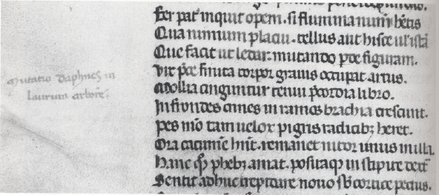
Il MITO DI LAURA VIVA: la Laura di Petrarca e la Dafne ovidiana: torna più volte nel Canzoniere (RVF 23, 188 ecc. e nel Petrarca latino)
London , British Library, Harl. 3754 f. 152v
Una nota di mano del Petrarca sulla metamorfosi di Dafne in alloro, in un codice di Ovidio

Slide 32
La morte di Laura e il lauro divelto: Il De raptu Proserpinae di Claudiano.
Rvf 323 la canzone delle visioni, vv. 25 ss:
In un boschetto novo, i rami santi 25
fiorian d’un lauro giovenetto et schietto,
ch’un delli arbor’ parea di paradiso;
et di sua ombra uscian sí dolci canti
di vari augelli, et tant’altro diletto,
che dal mondo m’avean tutto diviso; 30
et mirandol io fiso,
cangiossi ’l cielo intorno, et tinto in vista,
folgorando ’l percosse, et da radice
quella pianta felicesúbito svelse:
onde mia vita è trista, 35
ché simile ombra mai non si racquista.

Slide 33
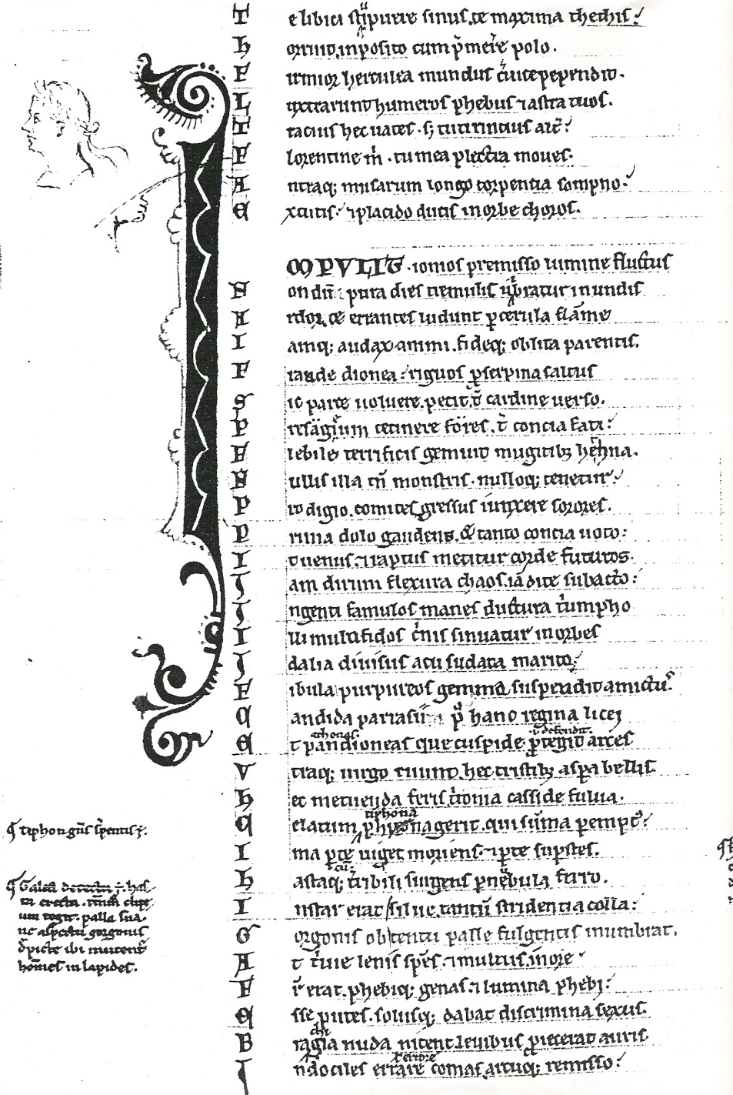
Par. lat. 8082, f. 4v
Il Claudiano di Petrarca con il disegno di Boccaccio

Slide 34
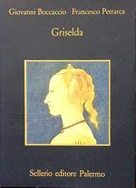
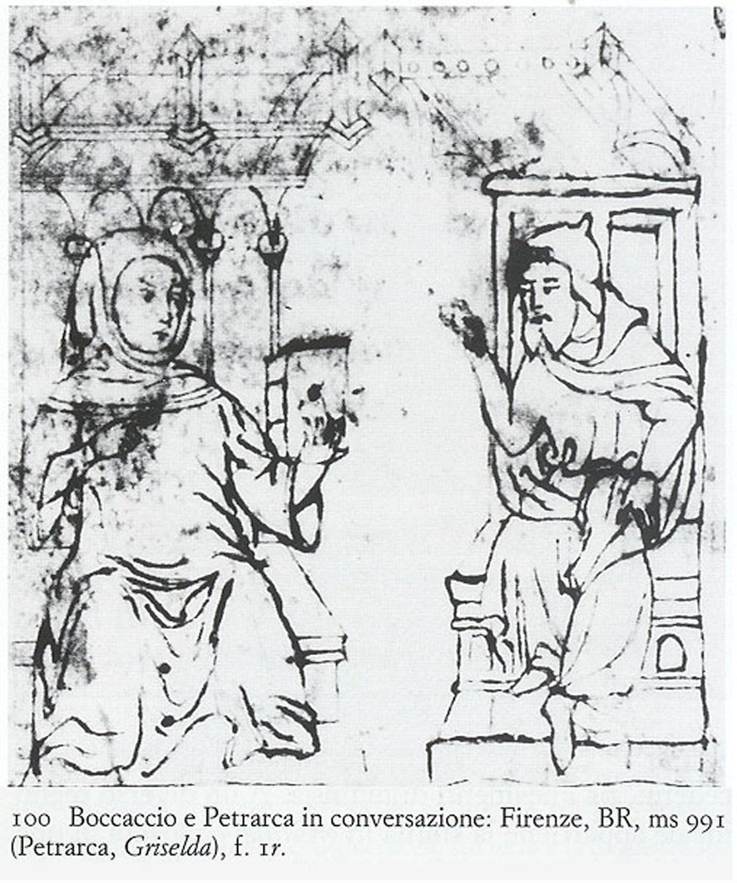
IL DIALOGO CON BOCACCIO
Petrarca e Boccaccio a dialogo sul Decameron: la Griselda Dec. X 10
Petrarca,

Slide 35
Il dialogo con Boccaccio: una note sulle cipolle di Certaldo di mano di Bocaccio sul Plinio di Petrarca f. 153v

Slide 36
Petrarca e Boccaccio «una sola anima»
PETRARCA, Sen I, 5. A Giovanni Boccaccio, Padova, 28 maggio 1362.
«Se dunque persisti nel tuo proposito di gettar via questi studi, nei quali da tempo abbiamo cessato di essere dei principianti, e con essi, come scrivi, anche i loro strumenti, i libri, se di questo sei proprio convinto sotto ogni aspetto, mi è certo gradito essere stato anteposto ad ogni altro in questo acquisto, io che sono avido di libri, come tu dici né io lo nego, per non essere smentito dai miei stessi scritti se lo facessi. E sebbene mi sembri di comprare una cosa mia, non vorrei tuttavia che i libri di un così grande uomo finissero dispersi qua e là o fossero maneggiati, come suole accadere, da mani profane. Come dunque noi siamo vissuti unanimi [cfr. Sen. XVII 2 5: «unanimes»] anche se separati nei corpi, così questa nostra suppellettile degli studi dopo di noi, se Dio aiuterà il mio voto, perverrà, unita insieme e senza dispersioni, in qualche pio e devoto luogo a perpetua memoria di noi due.

Slide 37
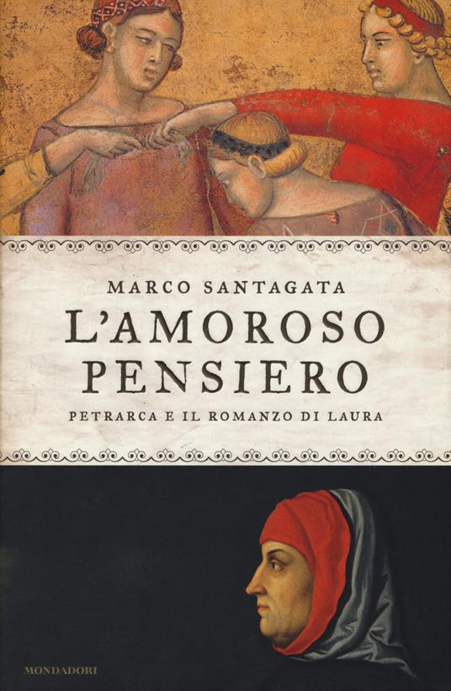
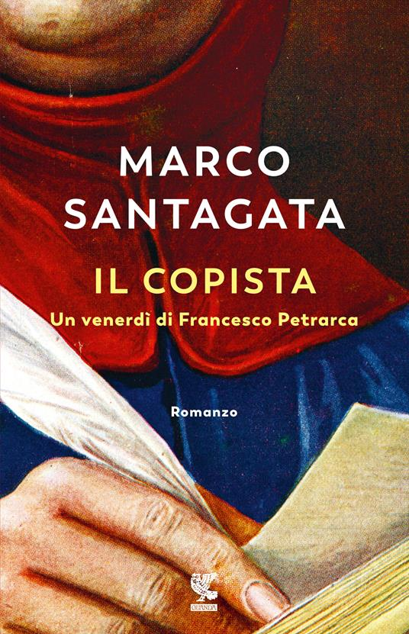
Il racconto di Petrarca tra filologia e romanzo: Marco Santagata

